Slide 1
Проектирование единого методического пространства в условиях реализации ФГОС НОО
Тюменский областной государственный институт развития регионального образования
Менчинская Елена Анатольевна,
к.п.н., доцент кафедры дошкольного и начального общего образования ТОГИРРО

Slide 2
Цели и задачи методической работы
Тюменский областной государственный институт развития регионального образования
Развитие профессиональной компетентности, формирование готовности педагогических работников к введению и реализации ФГОС через освоение идеологии стандарта; формирование умений проектирования и конструирования образовательного процесса в соответствии с современными требованиями.
Реализация системы методической поддержки педагогов, обеспечивающей введение ФГОС (консультационные пункты, практико-ориентированные семинары, тьюторские центры); создание механизмов гибкого реагирования на актуальные запросы команд педагогов по вопросам введения ФГОС.
Оказание помощи в развитии творческого потенциала и профессионально-личностного роста педагогов.
Создание единой информационной среды, обеспечивающей постоянный доступ информации , распространение инновационного педагогического опыта, через систему сетевого взаимодействия

Slide 3
Проект Профессионального стандарта деятельности педагога
Освоение и адекватное применение специальных технологий и методов, позволяющих проводить коррекционно-развивающую работу
Владеть профессиональной установкой на оказание помощи любому ребенку вне зависимости от его реальных учебных возможностей, особенностей в поведении, состояния психического и физического здоровья
Разрабатывать и реализовывать индивидуальные образовательные маршруты, индивидуальные программы развития и индивидуально-ориентированные образовательные программы с учетом личностных и возрастных особенностей обучающихся
Владеть стандартизированными методами психодиагностики личностных характеристик и возрастных особенностей обучающихся Ставить различные виды учебных задач (учебно-познавательных, учебно-практических, учебно-игровых) и организовывать их решение (в индивидуальной или групповой форме) в соответствии с уровнем познавательного и личностного развития детей младшего возраста, сохраняя при этом баланс предметной и метапредметной составляющей их содержания

Slide 4
Направления деятельности методических служб
Тюменский областной государственный институт развития регионального образования
Аналитическое: мониторинг профессиональных потребностей педагогов; изучение и анализ результатов методической работы ОУ, выявление затруднений; изучение, распространение эффективного опыта.
Информационное: формирование банка педагогической информации, ознакомление педагогов с новинками педагогической литературы; ознакомление с опытом инновационной деятельности; информирование педагогов, общественности о новых направлениях в развитии образования.
Организационно-методическое: оказание практической помощи педагогам, прогнозирование, планирование и организация повышения квалификации; организация работы методических объединений; подготовка и проведение методических дней, организация сетевого взаимодействия педагогов.
Консультационное: методическое консультирование педагогов.
Диагностическое: мониторинг состояния и формирование банка данных, результатов и перспектив развития ОУ.

Slide 5
Принципы методической работы
Тюменский областной государственный институт развития регионального образования
Принцип сопровождения: изучение профессиональных затруднений, выявление проблем в деятельности педагогов, актуализация необходимых для профессионального роста компетентностей, составление индивидуальной программы профессионального роста педагога.
Принцип сочетания индивидуальных и групповых форм предполагает, что каждый педагог может объединиться с коллегами, включиться в работу организованных групп.
Принцип стимулирования творческого и профессионального роста педагогов через систему моральных и материальных стимулов.
Принцип непрерывности и преемственности предусматривает постоянный профессиональный рост педагогов.
Принцип командного взаимодействия предусматривает формирование профессиональной команды, готовой решать стратегические и тактические задачи освоения ФГОС.
Принцип вариативности связан с возможностью выбора педагогом исследовательских тем, форм и способов повышения квалификации, самообразования.
Принцип мобильности и адресности предусматривает оперативное реагирование на изменяющие потребности субъектов образовательного пространства.
Принцип прогнозирования опирается на организацию методической работы с учётом идей «опережения».

Slide 6
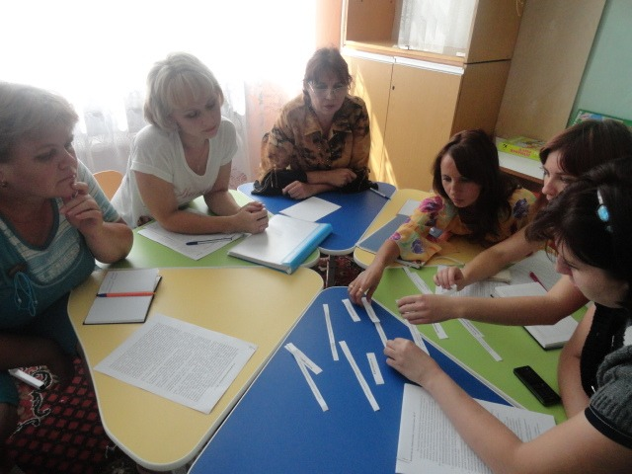
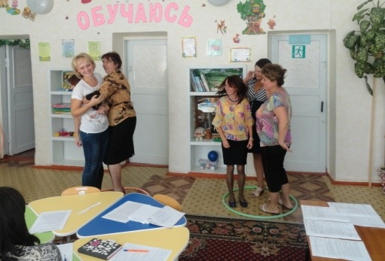
Активные формы проведения методических дней
Тюменский областной государственный институт развития регионального образования
проектная деятельность;
дискуссионные формы (диалог, проблемный семинар, групповая дискуссия, «круглый стол», «мозговой штурм»);
ролевые и деловые игры;
практикумы, тренинги;
педагогические мастерские;
ярмарки методических идей.

Slide 7
Тематика актуальных проектов
Тюменский областной государственный институт развития регионального образования
Механизмы реализации системно-деятельностного подхода как основы введения ФГОС;
Формирование учебной деятельности у младших школьников;
Формирование универсальных учебных действий как основы реализации преемственности образования;
Педагогическая диагностика как основа реализации индивидуализации дифференциации образования;
Проектирование адаптированной образовательной программы;
Проектирование внутренней системы оценки качества образования в условиях реализации ФГОС
Разработки и реализации индивидуального учебного плана обучающегося;
Механизмы вовлечения родителей в образовательный процесс;
Портфолио педагога как показатель профессиональной компетентности;
Организация работы с детьми с ОВЗ в условиях ФГОС и др.

Slide 8
Структура диалога
Тюменский областной государственный институт развития регионального образования
Проблемный вопрос

Slide 9
Беседа – совместное обсуждение какого -либо вопроса, проблемы
Тюменский областной государственный институт развития регионального образования
Возможна только тогда, когда участники располагают определёнными знаниями по данной проблеме
Участники беседы не должны быть пассивными слушателями
Беседа допускает использование неполных предложений, реплик, дополнений

Slide 10
Методическая ассамблея -
Тюменский областной государственный институт развития регионального образования
комплекс мероприятий, который предполагает не только обмен опытом, но и рождение новых идей и путей их реализации, что помогает усовершенствовать образовательный процесс, дать новое развитие муниципальным методическим службам повысить мотивацию и профессиональной мастерство педагогов.
В рамках ассамблеи проводятся конкурсы, мастер-классы, конференции, выставки, презентации, публичные защиты, организована работа консультационных пунктов и др.

